Slide 1
Ch04 常用内置数据类型
本章要点：
  Python内置数据类型概述
  int数据类型（任意精度整数）
  float类型（有限精度浮点数）
  complex类型（复数）
  bool数据类型（布尔逻辑值）
  str数据类型（字符串）
  比较关系运算和条件表达式
  算术运算符和位运算符
  混合运算和数值类型转换
  内置标准数学函数

Slide 2
Python内置数据类型概述
Python语言中，一切皆为对象，而每个对象都属于某个数据类型
Python的数据类型包括内置的数据类型、模块中定义的数据类型和用户自定义的类型
数值数据类型：int、bool、float、complex
序列数据类型：不可变（str、tuple、bytes）和可变（list、bytearray）
集合数据类型：set、frozenset
字典数据类型：dict。例如：{1: "one", 2: "two"}
NoneType、NotImplementedType和EllipsisType

Slide 3
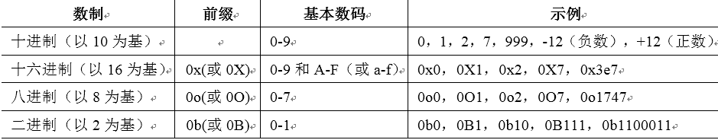

int类型（任意精度整数）（1）
整型常量：数字字符串（前面可以带负号-）
创建int对象
int对象的方法

Slide 4
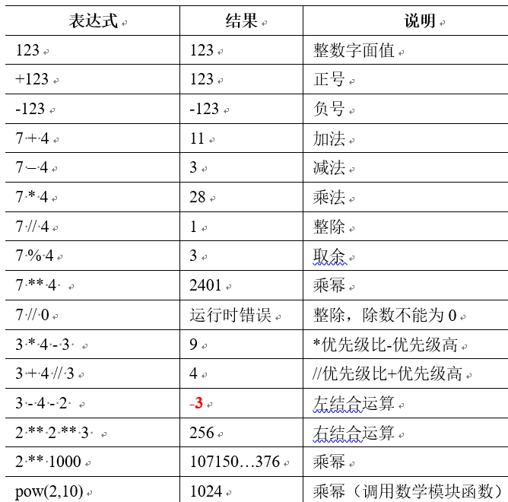
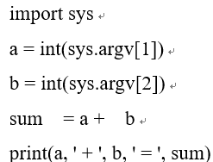

int类型（任意精度整数）（2）
整数的运算
  算术运算、位运算、内置函数、math模块中的数学运算函数
【例4.4】整数运
算示例（int_ops.py）

Slide 5
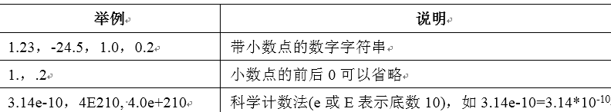
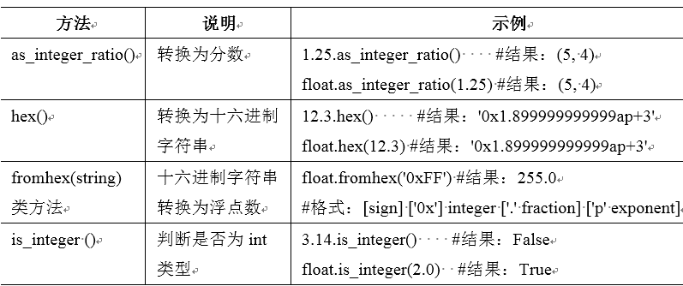

float类型（有限精度浮点数）
浮点类型常量
创建float对象
float对象的方法
浮点数的运算
  算术运算，math模块中浮点数运算的函数
  【例4.5】浮点类型字面量示例

Slide 6
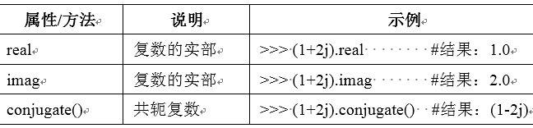
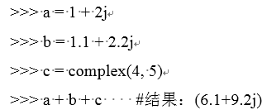
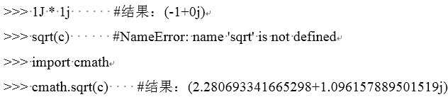
complex类型（复数）
创建complex对象
complex类型的方法
复数的运算
  算术运算、内置函数、cmath模块中复数运算

Slide 7
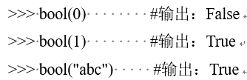
bool数据类型和相关运算符
bool数据类型包含两个值
  True（真）或False（假）
【例4.12】bool对象示例

Slide 8
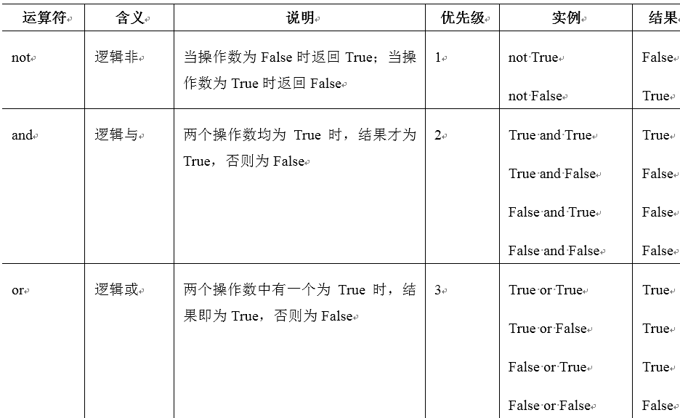
逻辑运算符

Slide 9
str数据类型（字符串）
Python中没有独立的字符数据类型，字符即长度为1的字符串
Python内置数据类型str，用于字符串处理
  str对象的值为字符系列
  str对象（字符串）是不可变对象
使用单引号或双引号括起来的内容，是字符串字面量

Slide 10
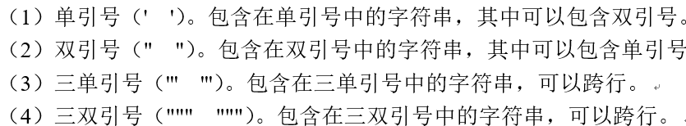
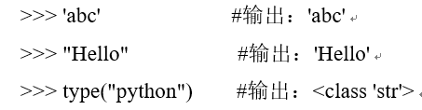
Python字符串字面量
【例4.13】字符串字面量示例

Slide 11
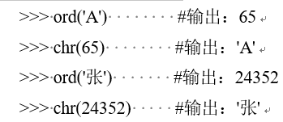
字符串编码
Python 3字符默认为16位Unicode编码
使用内置函数ord()可以把字符转换为对应的Unicode码；使用内置函数chr()可以把十进制数转换为对应的字符

Slide 12
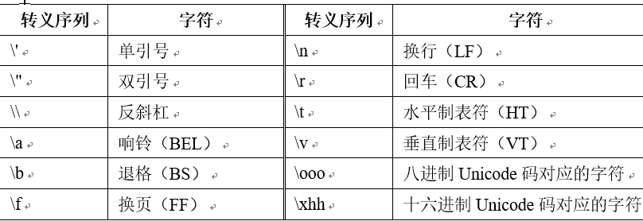
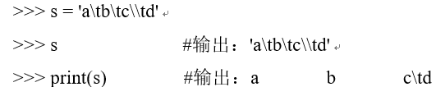
转义字符
【例4.14】转义字符串示例

Slide 13
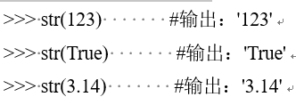
str对象
创建str类型的对象实例
【例4.15】str对象示例

Slide 14
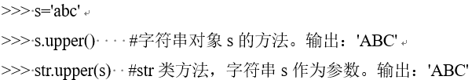
str对象属性和方法
str对象的方法有两种调用方式：字符串对象的方法和str类方法
【例4.16】str对象方法示例

Slide 15
字符串的运算
字符串对象支持、关系运算、使用运算符+拼接两个字符串、内置函数、str对象方法等运算操作
字符串实际上是字符系列，故支持系列数据类型的基本操作，包括索引访问、切片操作、连接操作、重复操作、成员关系操作、以及求字符串长度、最大值、最小值等

Slide 16
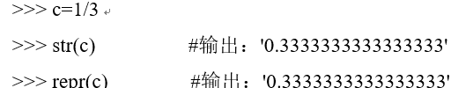
对象转换为字符串
使用内置函数str()可以把数值转换为字符串
  使用print(123)输出数值时，将自动调用str(123)函数，把123转换为字符串，然后输出
Python还提供了另一个内置函数repr()，函数repr()返回一个对象的更精确的字符串表示形式
【例4.17】对象转换为字符串示例

Slide 17
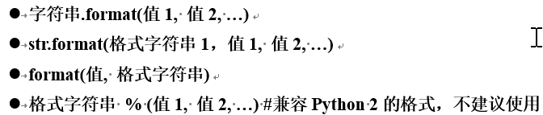
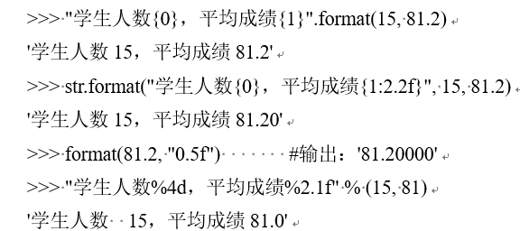
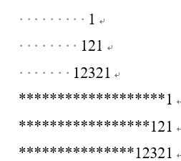
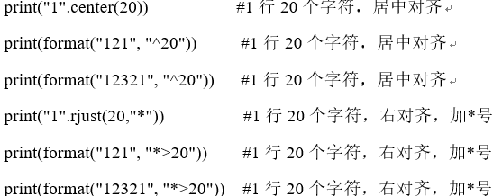
字符串的格式化
【例4.18】字符串示例（string.py）：格式化输出字符串堆积的三角形

Slide 18
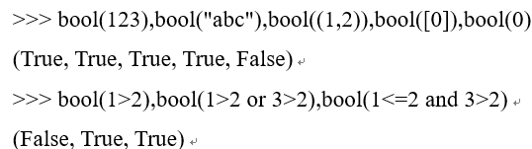
比较关系运算和条件表达式
条件表达式通常用于选择语句中，用于判断是否满足某种条件
如果表达式的结果为数值类型（0）、空字符串（""）、空元组（()）、空列表（[]）、空字典（{}），则其bool值为False（假）；否则其bool值为True（真）。例如：123、"abc"、(1,2)均为True
【例4.19】条件表达式示例

Slide 19

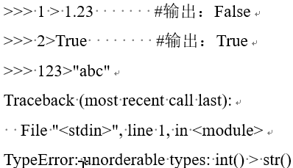
关系和测试运算符（1）
关系运算符用于将两个操作数的大小进行比较。若关系成立，则比较的结果为True，否则为False
两个相同类型的对象之间的比较
数值类型（包括布尔型，True自动转换为1，False自动转换为0）之间可以进行比较

Slide 20
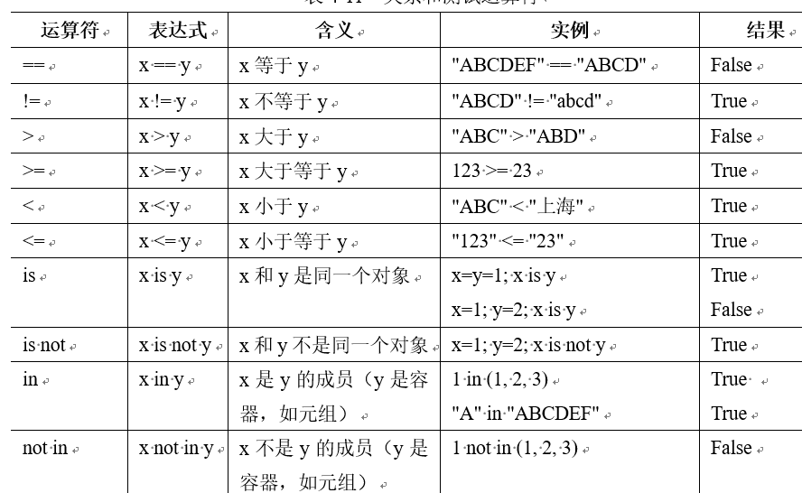
关系和测试运算符（2）

Slide 21
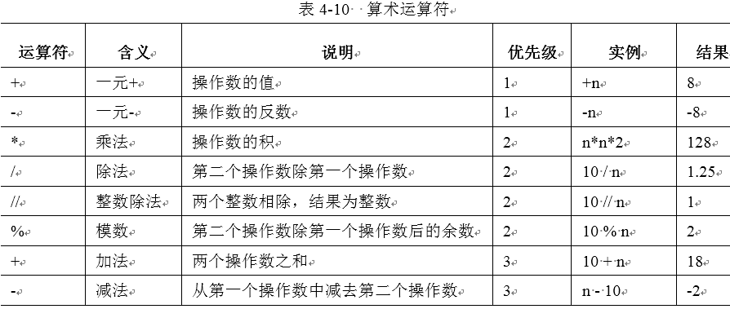
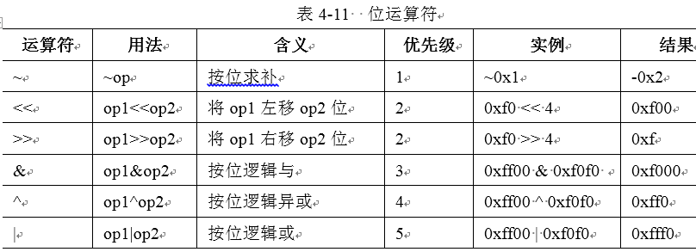
算术运算符和位运算符

Slide 22
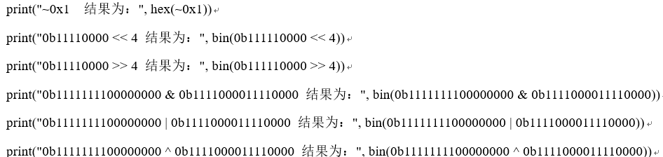
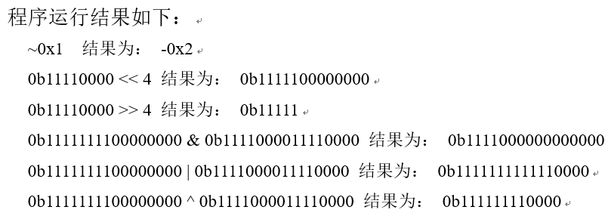
【例4.20】位运算符示例（op_bit.py）

Slide 23
混合运算和数值类型转换
混合运算和隐式转换
  int、float和complex对象可以混合运算
    如果表达式中包含complex对象，则其他对象自动转换（隐式转换）为complex对象，结果为complex对象
    如果表达式中包含float对象，则其他对象自动转换（隐式转换）为float对象，结果为float对象
显式转换（强制转换）
  使用target-type(value)将表达式强制转换为所需的数据类型

Slide 24
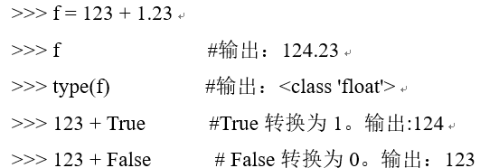
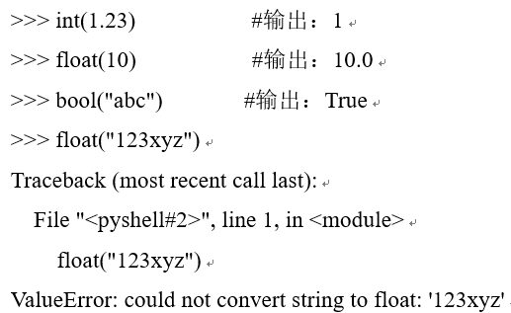
类型转换示例
【例4.21】隐式类型转换示例
【例4.22】显式类型转换示例

Slide 25
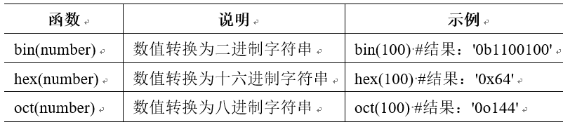
数制转换函数

Slide 26
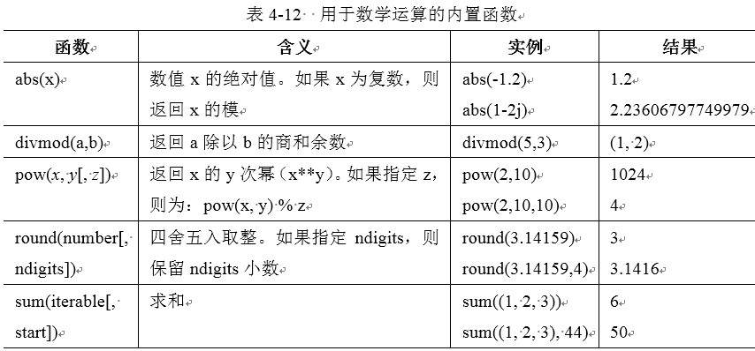
内置标准数学函数

Slide 27
实验和习题
上机实践1~13
复习题
  单选题
  填空题
  思考题

